Slide 1
监控预警
主讲人：李美蓉

Slide 2
监控预警
假设我们的WAF每天拦截上万条可疑请求。
可如果没有人持续监控这些拦截日志，我们就无法知道攻击的类型、频率、来源，也不知道是否存在新的漏洞正在被利用。
就像我们装了很多“门锁”，却没人看“监控录像”一样——防御行为就成了一种“盲防御”。
监控=安全防御的“感知层”
Notes:
所以今天，我们要讨论的是防控体系中非常核心、但往往被忽视的部分——监控与报警机制。
它不是防御的替代，而是安全运营的神经系统，让我们能“看见威胁、感知风险、快速响应”。

Slide 3
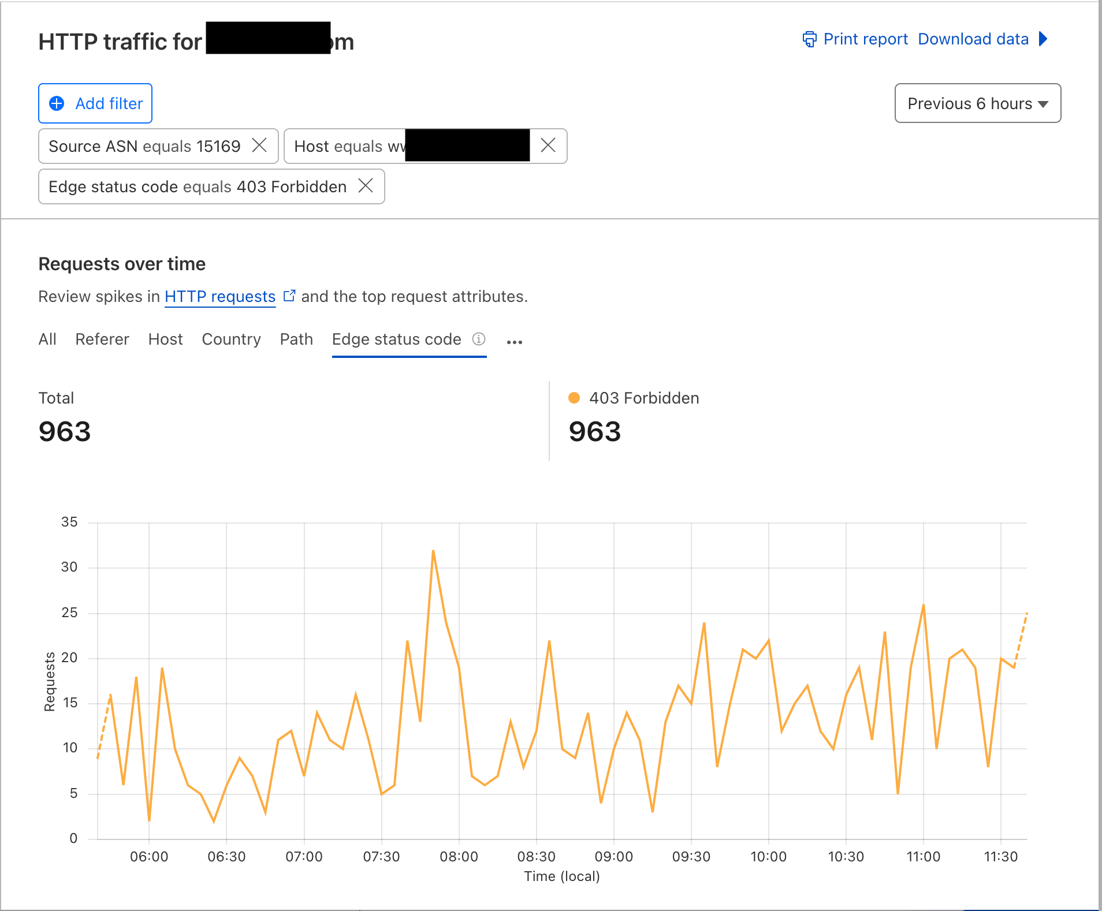
示例
Web服务器拒绝了963次访问请求，可能因为这些请求触发了访问控制策略、防火墙规则或访问非法资源。
状态码 403（被拦截）较多，系统可能遭受大规模攻击。
Notes:
如果没有实时监控，这种变化我们是无法及时察觉的。
系统可能已经被拖垮，而运维人员还以为只是“服务器有点慢”。

Slide 4
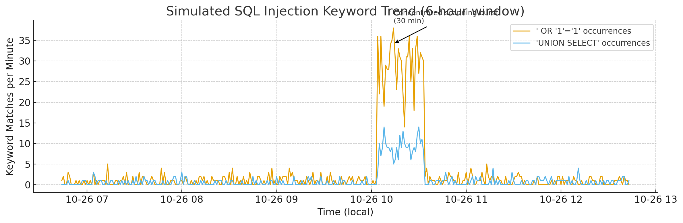
示例
这些攻击虽然被拦截，但在趋势图中我们看到，某一时段集中爆发，这可能意味着： 攻击者正在批量扫描漏洞。
Notes:
防御是“墙”，监控是“眼”。

Slide 5
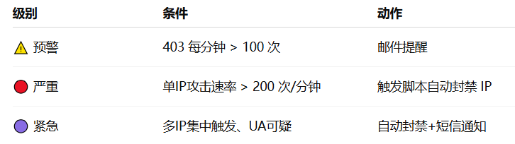
典型监控预警场景

Slide 6
监控模块分层
WAF
Nginx日志
系统日志
数据采集层
beats采集器
数据传输层
Logstash
数据分析层
ElasticSearch，自定义分析模型，AI模型
数据展示层
Kibana
自定义可视化模块
告警响应层
微信
邮件
短信
自动封禁
Notes:
1. 数据采集层：WAF、Nginx日志、Agent收集器
2. 数据传输层：Kafka / Logstash
3. 数据分析层：Elasticsearch / AI模型
4. 数据展示层：Kibana / Grafana
5. 告警响应层：微信 / 邮件 / 短信 /自动封禁

Slide 7
监控告警体系
（1）自定义监控项：支持灵活配置监控指标，如关键词、IP、UA 等。可按业务或安全需求定制监控策略。
（2）自定义告警逻辑
  关联告警：合并多个监控项事件，减少重复告警。
  分级告警：预警（黄色）：关键词频次上升，但未达到拦截阈值。报警（红色）：多关键词、高频、多来源，触发人工介入或自动封禁。
（3）告警方式可定制
  短信、邮件、微信（群）、站内通知等。
  告警可确认响应，让运维人员知道问题已被处理。
（4）自动化处置能力：告警触发后，可执行任务，如临时封禁、调整拦截策略、发送通知。

Slide 8
告警策略
简单阈值报警：例如当某关键词每分钟 > 10 次 或 单个 IP 每分钟请求 > 30 次 → 触发告警。
短时突增检测：监测当前窗口（1–5 分钟）与历史滑动均值（如最近 1 小时）的比值，若 > 固定倍数（例如 5x）则报警。
分级告警：
  预警（黄色）：关键词匹配增多但未到拦截阈值；
  警报（红色）：多关键词+高频+多来源，自动封禁或人工介入。
自动化处置：当多维条件满足时（关键词+IP重复+UA可疑）执行临时封禁/验证码，并发送告警通知。
误报控制：通过白名单、请求速率基线等来减少误报。

Slide 9
Elasticsearch早期的告警模块Watcher
Watcher 是 Elastic Stack 中的自动化告警模块，用于：
持续监控 Elasticsearch 中的日志与指标；
判断是否触发条件（如请求量激增、403状态码过多、某IP频繁访问）；
自动执行动作（如发送邮件、推送Webhook、触发脚本等）。

Slide 10
Watcher 告警配置示例
PUT _watcher/watch/high_403_alert
{
"trigger":{"schedule":{"interval":"5m"}},
"input":{"search":{"request":{"indices":["waf-logs-*"],"body":{"query":{"bool":{"must":[{"match":{"status":"403"}},{"range":{"@timestamp":{"gte":"now-5m"}}}]}}}}}},
"condition":{"compare":{"ctx.payload.hits.total":{"gt":500}}},
"actions":{"email":{"email":{"to":"security@domain.com","subject":"403告警"}}}
}
定义 Watch —— 告诉系统你要监控什么
Trigger（触发器） —— 何时执行（如每5分钟）
Input（输入）：定义了 Watcher 要查询的数据来源，这里是 waf-logs-* 索引（即 WAF 日志）。内部使用了 Elasticsearch 的标准查询DSL
Condition —— 触发告警的判断逻辑
Actions —— 告警方式（邮件、Webhook等）

Slide 11
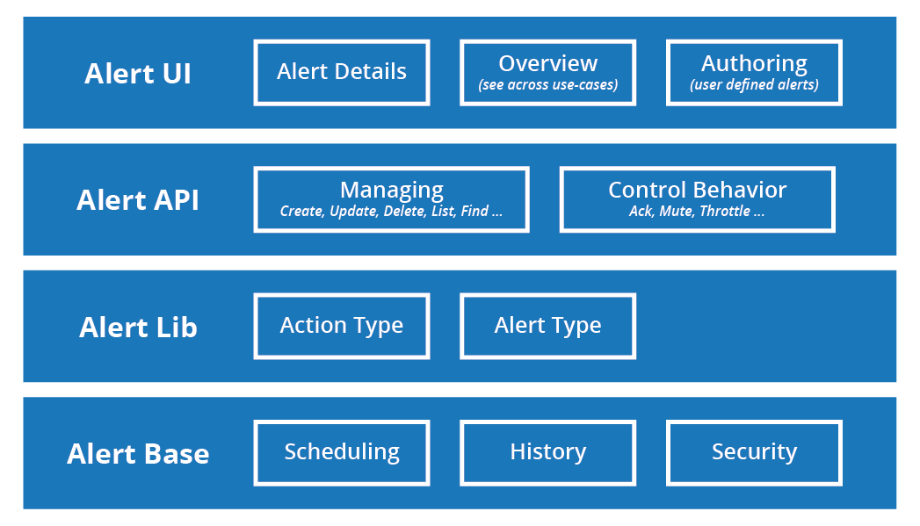
Kibana告警框架
Kibana 从 7.x 版本开始引入 Alerting 框架（也叫 通用告警体系）。
Notes:
1. Alert Base（基础层）
是整个告警系统的 “基石”，提供最底层的支撑能力：
Scheduling（调度）：负责告警任务的定时触发、周期执行等调度逻辑，确保告警能按预期时间或条件启动。
History（历史）：存储告警的历史记录，包括告警触发时间、处理状态、责任人等，用于追溯和分析。
Security（安全）：保障告警系统的权限控制、数据加密等安全机制，确保只有授权用户能操作告警。
2. Alert Lib（库层）
定义告警的 “类型与行为规范”，是系统的核心能力抽象：
Action Type（动作类型）：定义告警触发后可执行的动作，比如发送邮件、调用自动化脚本、推送消息到聊天工具等。
Alert Type（告警类型）：分类管理不同场景的告警，比如系统故障告警、性能阈值告警、安全事件告警等，每种类型对应不同的处理逻辑。
3. Alert API（接口层）
对外提供可编程的交互接口，支持系统集成和扩展：
Managing（管理接口）：提供创建、更新、删除、查询告警的 API，支持外部系统对告警的全生命周期管理。
Control Behavior（控制行为接口）：提供告警的确认（Ack）、静音（Mute）、限流（Throttle）等操作接口，用于人工干预或自动化控制告警行为。
4. Alert UI（界面层）
面向用户的可视化操作入口，让用户能直观管理和查看告警：
Alert Details（告警详情）：展示单条告警的具体信息，如触发原因、影响范围、处理建议等。
Overview（全局概览）：汇总多场景的告警状态，提供大盘式的全局视图，帮助用户快速掌握系统告警态势。
Authoring（自定义告警）：提供界面让用户配置自定义告警规则，比如设置性能指标阈值、定义告警触发条件等。

Slide 12
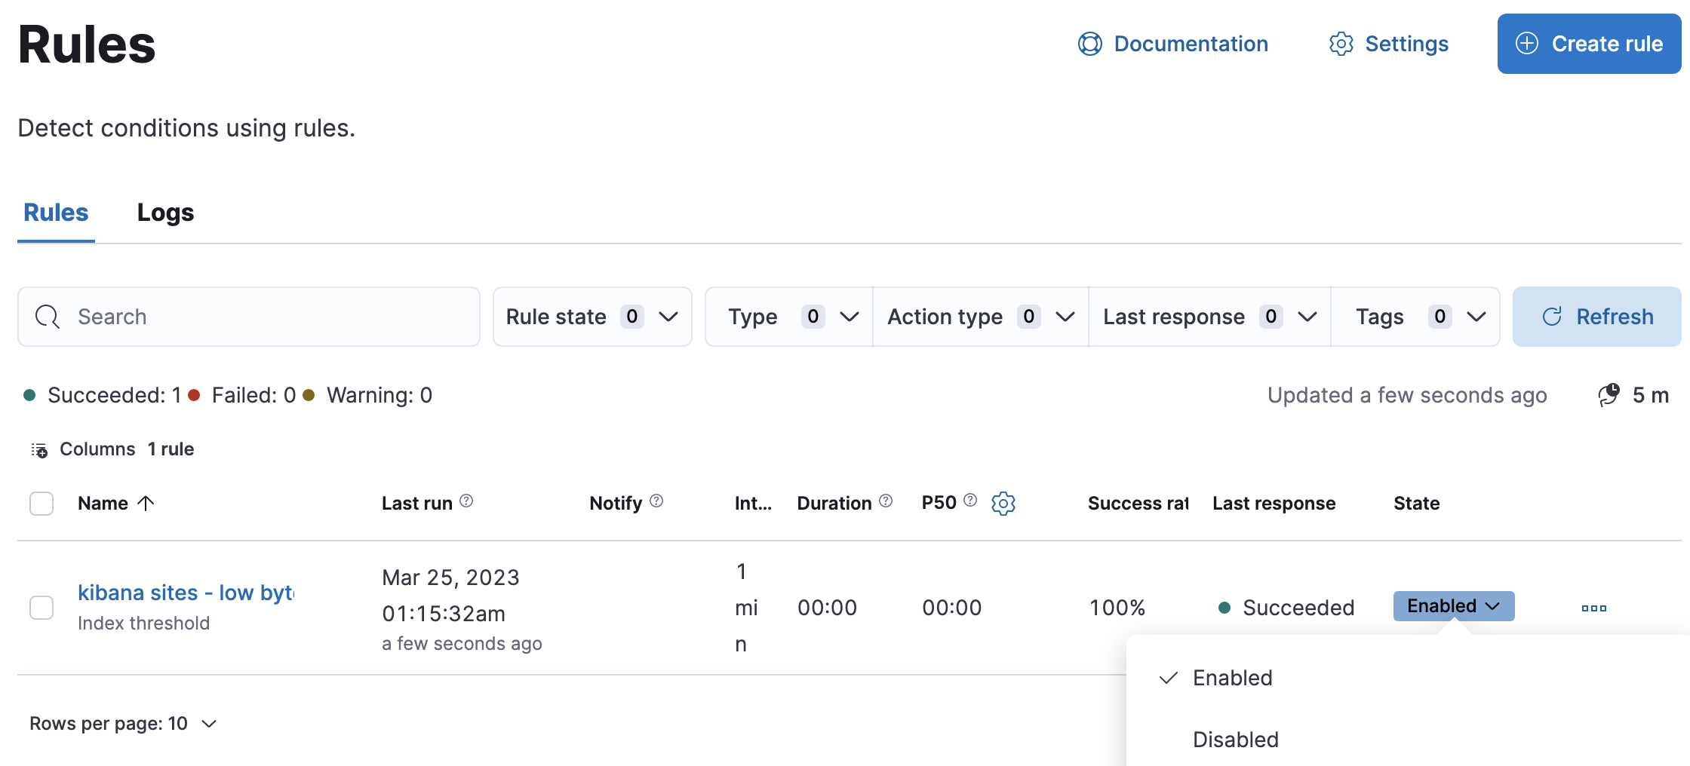
规则管理

Slide 13
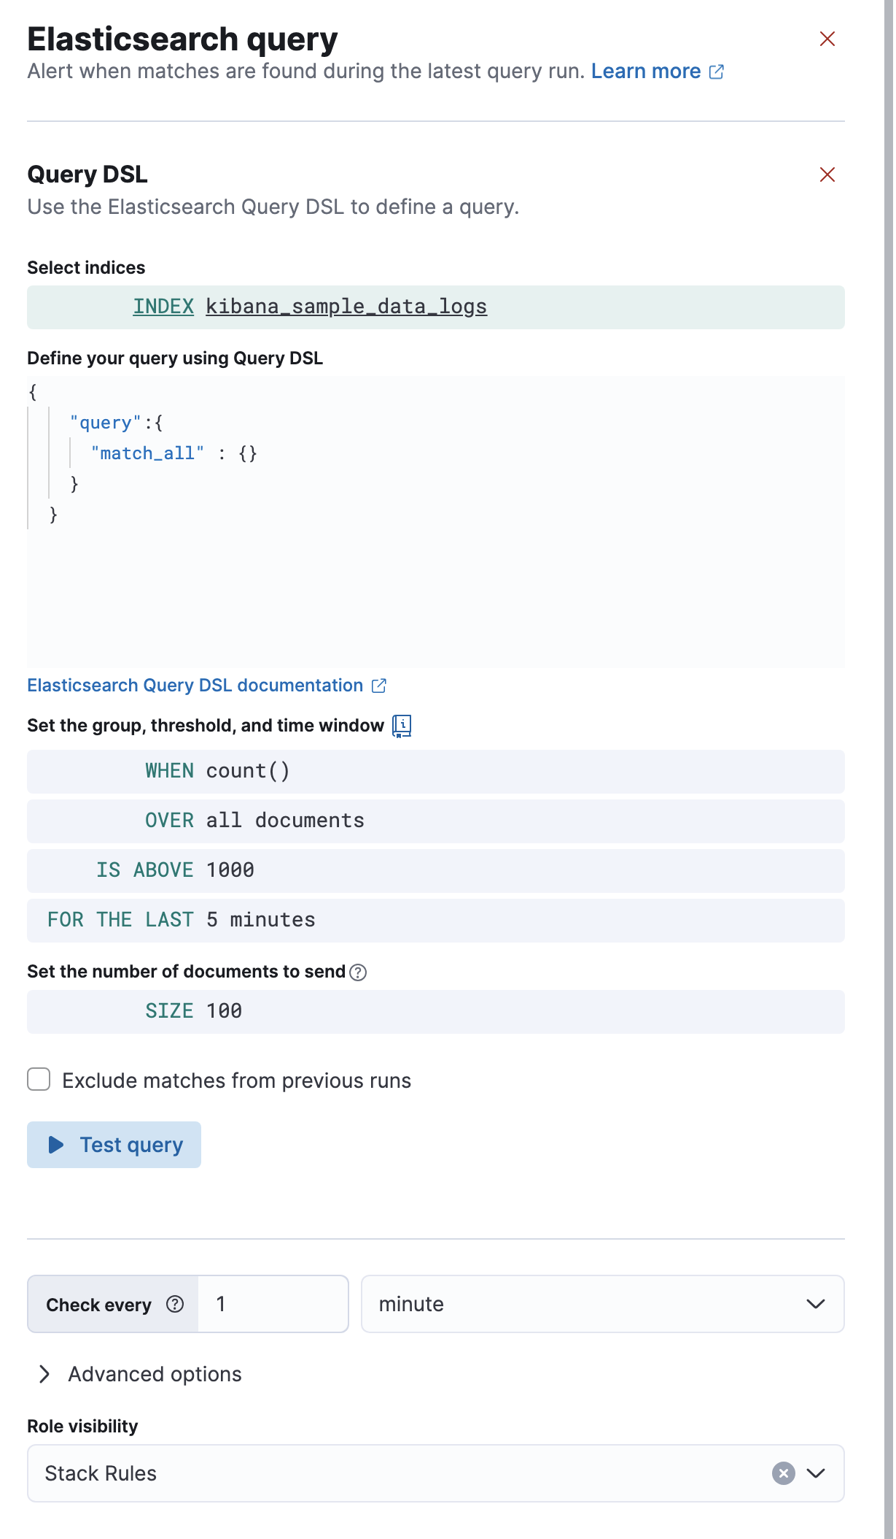
规则类型和条件
每种规则类型都提供了自己定义要检测的条件的方式，但由一系列子句形成的表达式是一种常见的模式。
例如，在 Elasticsearch 查询规则中，您可以指定索引、查询和阈值，该阈值使用度量聚合操作（count、average、max、min 或 sum）

Slide 14
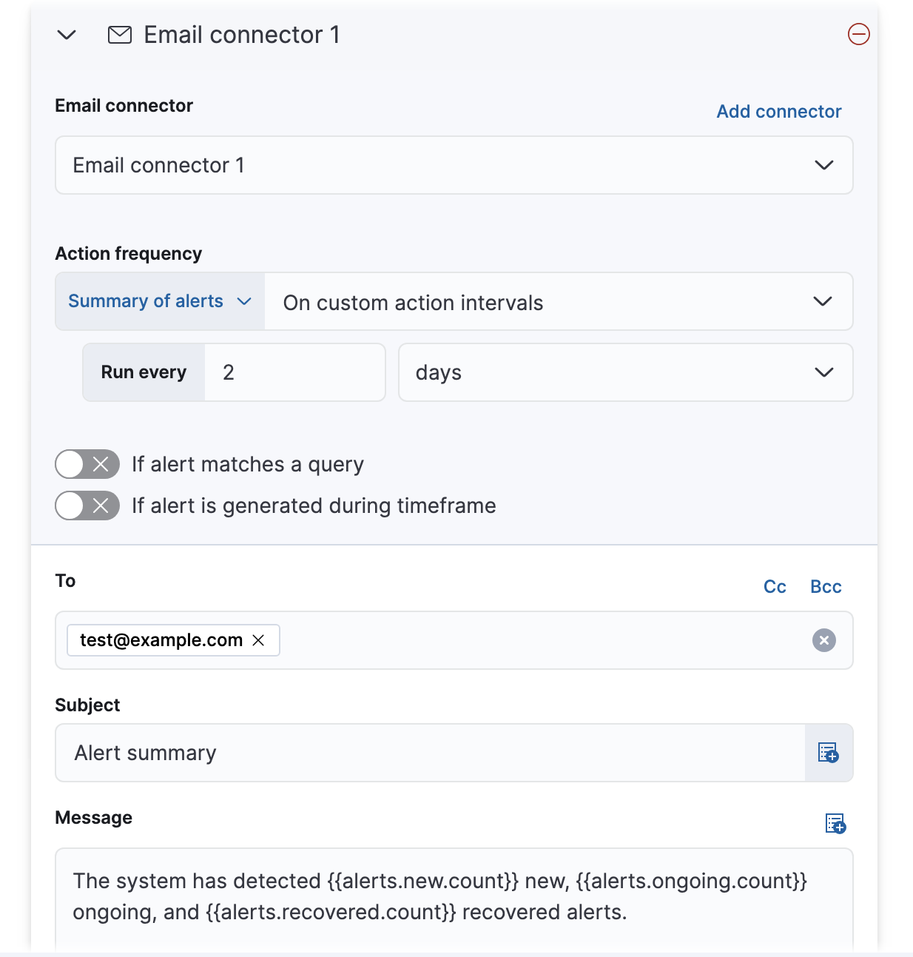
操作
可以向规则添加一个或多个操作：如发送邮件通知
汇总告警

Slide 15
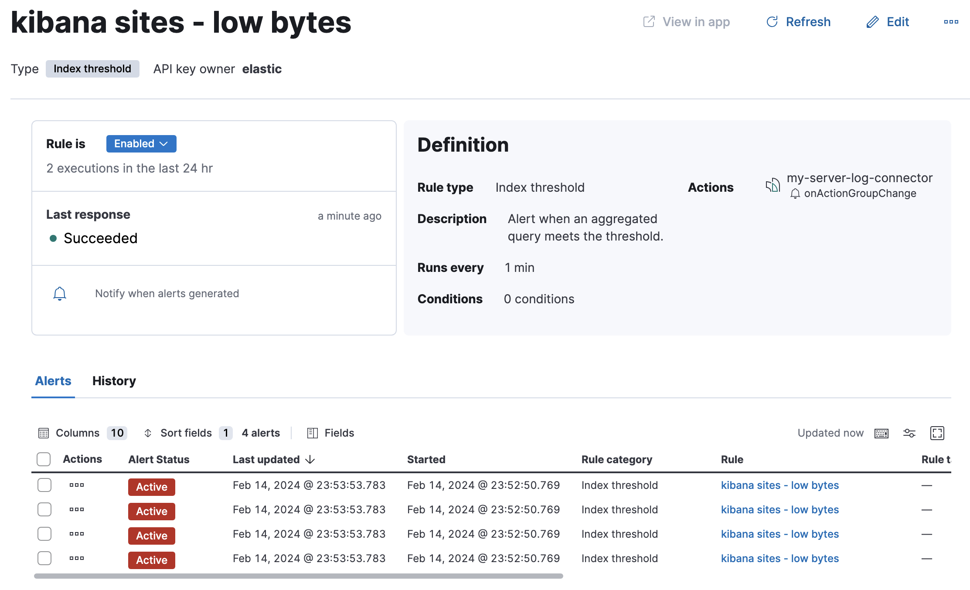
告警查看

Slide 16
主流的监控软件
ELK：支持日志告警配置，实时监控日志趋势
其他监控软件：
普罗米修斯 + Grafana：擅长监控应用性能指标和系统指标
Zabbix ：企业级分布式开源监控解决方案。设备 / 系统监控
Notes:
ELK：核心是 “日志”，解决 “日志怎么存、怎么查、怎么分析” 的问题，比如排查应用报错日志、分析用户访问日志。
Zabbix：核心是 “设备 / 系统监控”，提供从采集（支持 agent 方式）、存储、告警到简单展示的全流程能力，更适合传统 IT 基础设施（服务器、网络设备）监控。
普罗米修斯 + Grafana：核心是 “时序指标”，擅长监控应用性能指标（如接口响应时间、QPS）和系统指标，通过 PromQL 灵活查询，Grafana 提供更强大的可视化能力，但本身不直接处理日志。

Slide 17
项目实践
理解监控与预警在Web安全防护体系中的作用；
参考 ELK 告警逻辑，自行实现轻量化监控告警模块。
主要功能实现：
监控项的配置
监控逻辑：阈值检测、突增检测、分级告警
告警处理：打印日志、邮件、微信、站内消息推送等功能。
（可选）自动响应机制：比如：触发严重告警时可自动加入黑名单。

